Slide 1


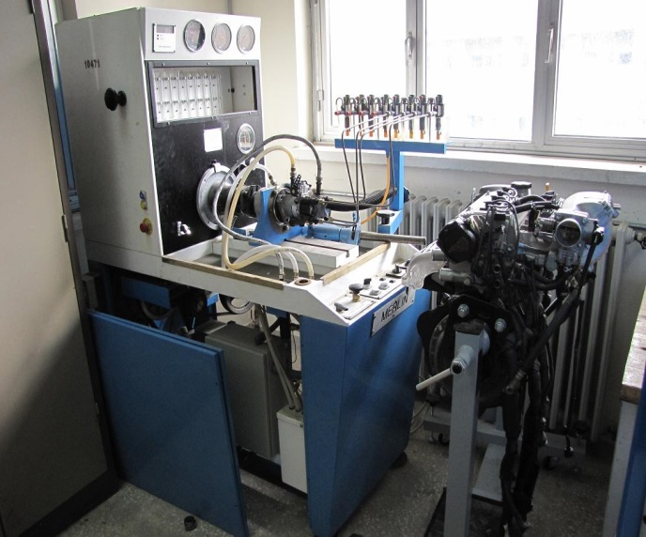
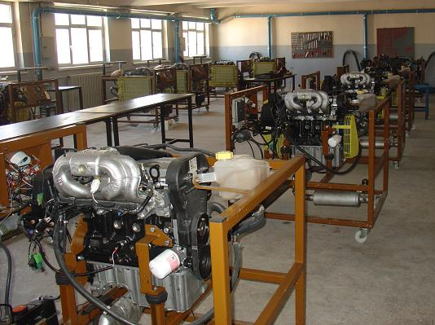
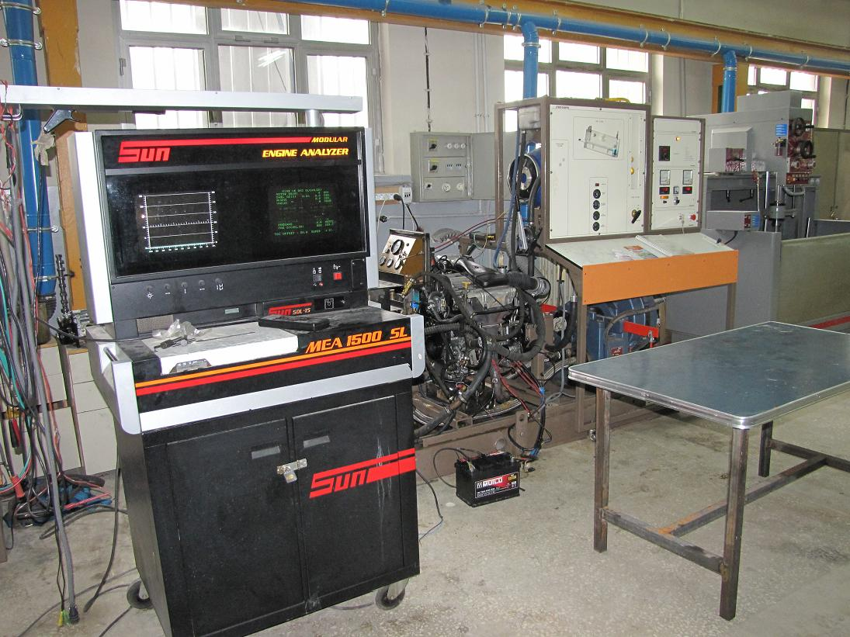
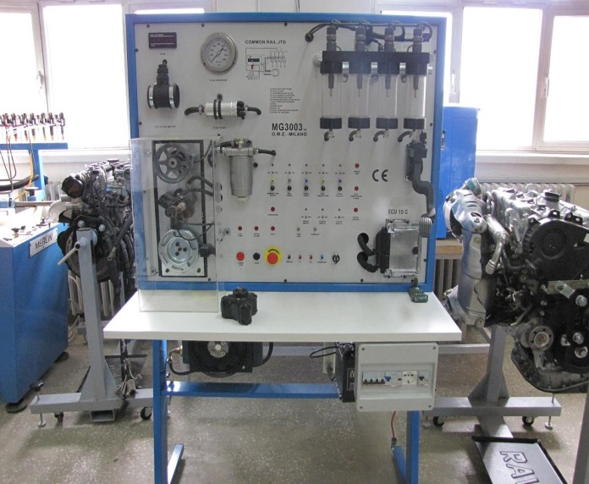
FIRAT ÜNİVERSİTESİ
TEKNOLOJİ FAKÜLTESİ
OTOMOTİV MÜHENDİSLİĞİ BÖLÜMÜ

Slide 2
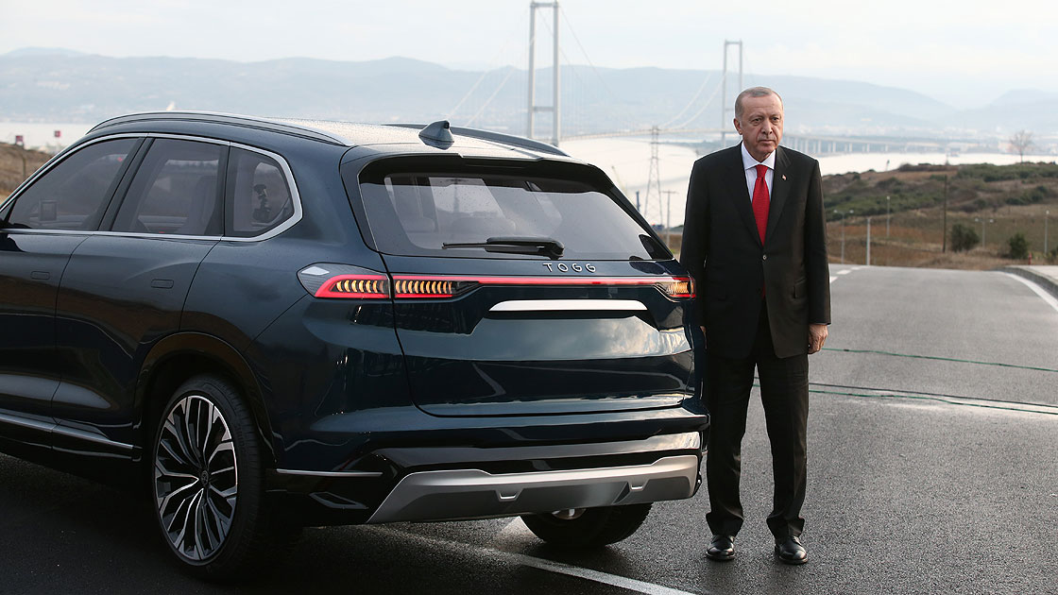
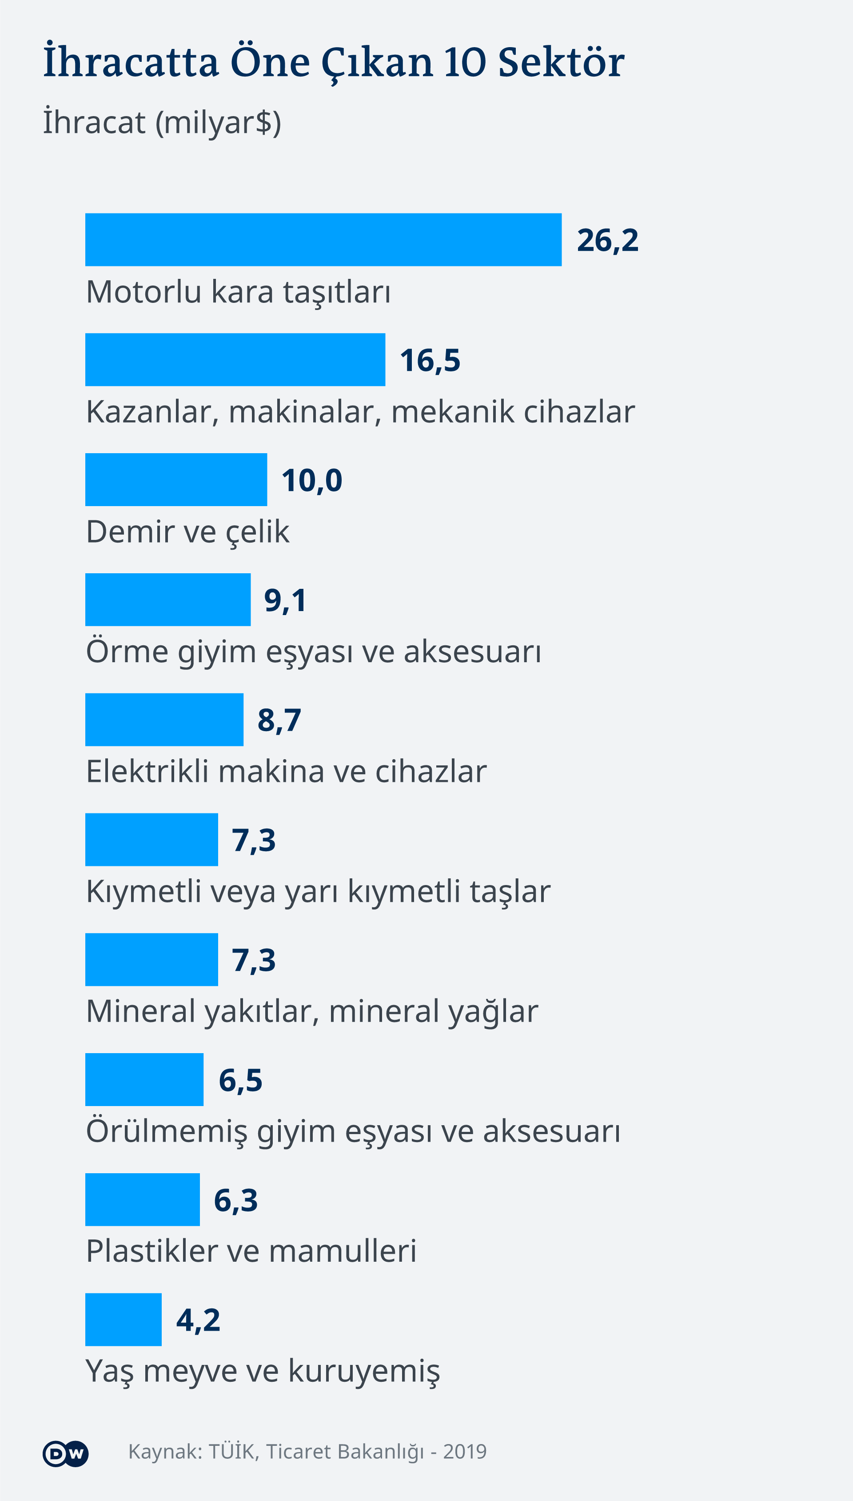
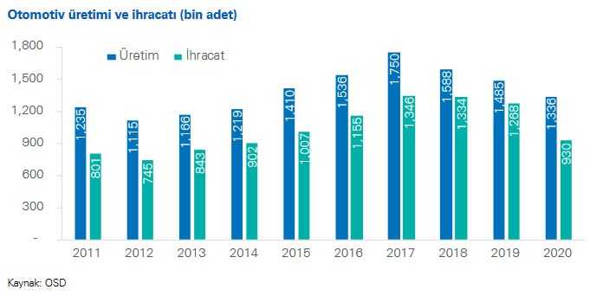
OTOMOTİV SEKTÖRÜNÜN VE MÜHENDİSLİĞİNİN TÜRKİYE’DEKİ KONUMU
Otomotiv sektörü, araç imal eden işçilerden, yöneten mühendislere ve diğer kadrolara kadar hemen her alanda yüksek kaliteli işgücüne ihtiyacı olan bir işkoludur.
Otomotiv sektörü, yan dalları da düşünüldüğünde önemli miktarda dolaylı istihdam da yaratan bir sektördür.
Sektörde doğrudan ve dolaylı istihdam hacmi 50.000 seviyesinde. Bunun yanında, imalat dışında bayilikler ve çevre üniteler de devreye girdiğinde, istihdam hacmi 500.000 seviyesini aşmaktadır.
Yerli TOGG girişimi ile bu istihdamın artarak devam etmesi öngörülmektedir. Bu istihdam sürecinde ciddi miktarda Otomotiv Mühendisinin sektörde iş başı yapacağı öngörülmektedir.

Slide 3
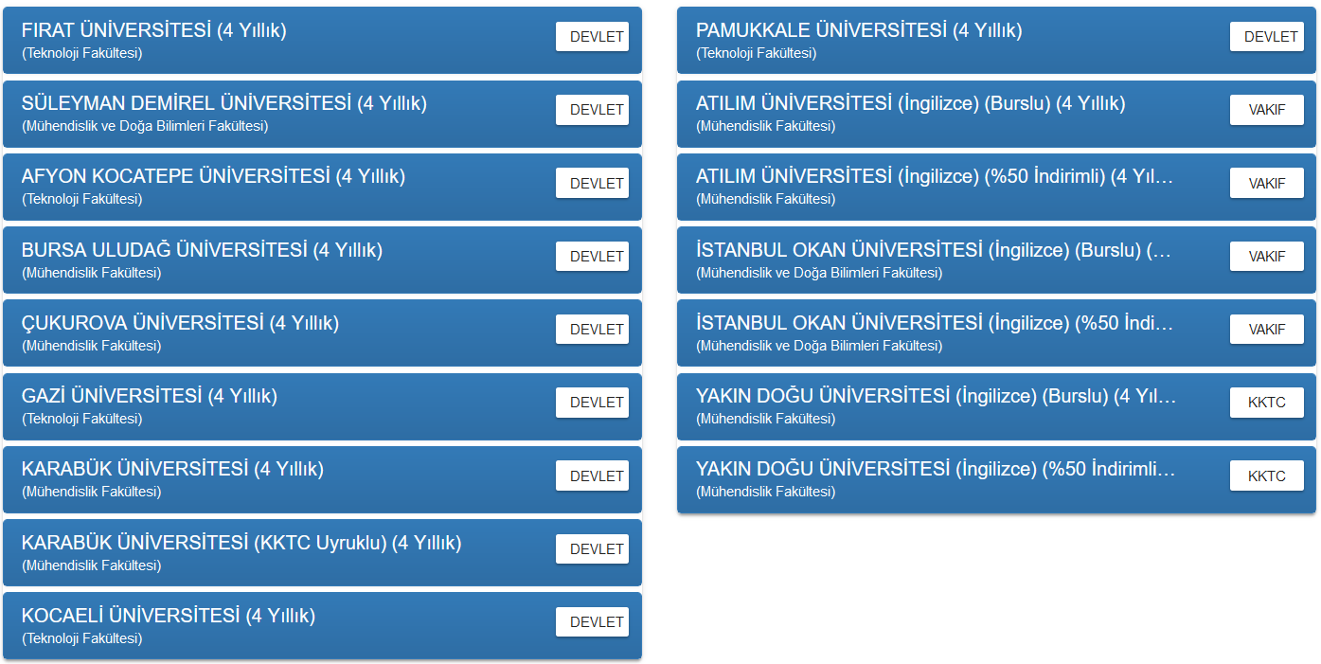
YÜKSEK ÖĞRETİMDE
OTOMOTİV MÜHENDİSLİĞİ BÖLÜMLERİNİN DURUMU
2024 yılı itibariyle, Türkiye’de Otomotiv Mühendisliği Bölümü’ne öğrenci alan devlet üniversitelerinin sayısı 9, vakıf ve özel üniversitelerin sayısı ise 3’ tür.
Türkiye geneli devlet üniversitelerinde bölümün doluluk oranı yaklaşık %95’ dir.
Ülkemizde Adana’dan itibaren doğu ve güneydoğu Anadolu bölgesinde öğrenci alımı devam eden Otomotiv Mühendisliği Bölümü sadece Fırat Üniversitesi’ nde mevcuttur.

Slide 4
FIRAT ÜNİVERSİTESİ
TEKNOLOJİ FAKÜLTESİ
OTOMOTİV MÜHENDİSLİĞİ BÖLÜMÜ
İnsan Kaynakları:
Akademik Personel
Anabilim Dalı | Akademik Ünvan | Akademik Personel Sayısı
Taşıt Tahrik ve Güç Sistemleri | Profesör Doçent Araştırma Görevlisi | 1 1 1
Taşıt Dinamiği ve Kontrol | Profesör Dr. Öğr. Üyesi | 1 1
Taşıt Tasarım | Doçent Araştırma Görevlisi | 1 1
Toplam Akademik Personel Sayısı: 7

Slide 5
FIRAT ÜNİVERSİTESİ
TEKNOLOJİ FAKÜLTESİ
OTOMOTİV MÜHENDİSLİĞİ BÖLÜMÜ
Öğrenci Sayıları (Lisans ve Lisansüstü):
Fakülte | Bölüm/ Program | Hazırlık |  | 1.Sınıf |  | 2. Sınıf |  | 3. Sınıf |  | 4. Sınıf |  | Genel Toplam
 |  | Bayan | Bay | Bayan | Bay | Bayan | Bay | Bayan | Bay | Bayan | Bay
Teknoloji | Otomotiv Mühendisliği | 0 | 0 | 0 | 6 | 0 | 2 | 0 | 2 | 0 | 10 | 20
Birinci Öğretim Öğrenci Sayılarımız (Lisans)
Enstitü Adı | Fen Bilimleri Enstitüsü
Tezli Yüksek Lisans Öğrenci Sayısı | 10
Doktora Öğrenci Sayısı | 5
Lisansüstü Öğrenci Sayılarımız

Slide 6
FIRAT ÜNİVERSİTESİ
TEKNOLOJİ FAKÜLTESİ
OTOMOTİV MÜHENDİSLİĞİ BÖLÜMÜ
Performans Bilgileri:
2024 Yılı İndekslere Giren Hakemli Dergilerde Yapılan Yayın Sayısı
Uluslararası Makale (SCI/SCIE) | Ulusal Makale (TR Dizin) | Uluslararası Bildiri | Ulusal Bildiri | Patent
8 | 4 | 11 | 0 | 4
PROJELER | Önceki Yıldan (2023) Devreden Proje Sayısı | 2024 Yılı İçinde Eklenen Proje Sayısı | 2024 Yılı İçinde Tamamlanan Proje Sayısı | 2025 Yılına Devreden Proje Sayısı
Bilimsel Araştırma Projeleri | 4 | 5 | 15 | 9
2024 Yılı Bilimsel Araştırma Proje Sayısı
2024 Yılı Devam Eden ve Sonuçlanan Projeler
PROJENİN CİNSİ | 2024 YILINDA DEVAM EDEN | 2024 YILINDA SONUÇLANAN
TÜBİTAK 1001 | 3 | -
AB | 1 | -

Slide 7
FIRAT ÜNİVERSİTESİ
TEKNOLOJİ FAKÜLTESİ
OTOMOTİV MÜHENDİSLİĞİ BÖLÜMÜ
Performans Bilgileri:
Akademik Personel | Makale | Proje | Sempozyum/ Kongre | Patent | Atıf Sayısı
Prof. Dr. Yasin VAROL | 2 (SCI-E) 2 (Ulusal) | 2 (Tübitak 1001) | - | - | 365
Prof. Dr. Hanbey HAZAR | 1 (SCI-E) | 1 (Tübitak 1001) 1 (AB) | 7 | 2 | 124
Doç. Dr. Müjdat FIRAT | 3 (SCI-E) 4 (Ulusal) | 2 (Tübitak 1001) | - | - | 105
Doç. Dr. Turan GÜRGENÇ | 4 (SCI-E) | 1 (Tübitak 1001) | - | 2 | 119
Dr. Öğr. Üyesi Hüseyin SEVİNÇ | 1 (SCI-E) | 1 (Tübitak 1001) 1 (AB) | 7 | 2 | 63
Arş. Gör. Dr. Fatma TEBER | - | - | 4 | - | 20
Toplam: | 8 | 5 | 11 | 4 | 796
2024 Yılı Yayın, Sempozyum, Patent ve Atıf Sayısı

Slide 8
FIRAT ÜNİVERSİTESİ
TEKNOLOJİ FAKÜLTESİ
OTOMOTİV MÜHENDİSLİĞİ BÖLÜMÜ
2025 Yılı Hedefleri:
Makale (SCI/SCIE) sayısının 2024’e kıyasla arttırılması,
Patent başvurularında bulunulması,
Yürürlükte olan 3 TÜBİTAK 1001 projesinin başarılı bir şekilde devam ettirilmesi,
Sanayi işbirliklerinin geliştirilmesi için firmalarla görüşülmesi,
Otomotiv Mühendisliği Bölümünün potansiyel öğrenci adayları için tanıtım ve görünürlük faaliyetlerinin yapılması,
Laboratuvar alt yapısının güçlendirilmesi.

